Slide 1
I N T E R N E T
TM 02 – Yunus Abdul Halim

Slide 2
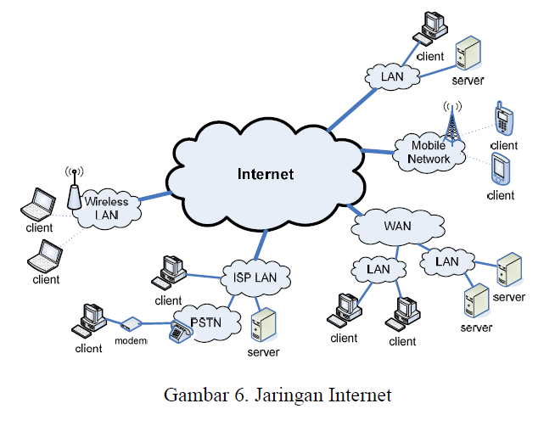
Jaringan pengenalan alamat ada 2. 1. privat → LAN (lokal area network)

Slide 3
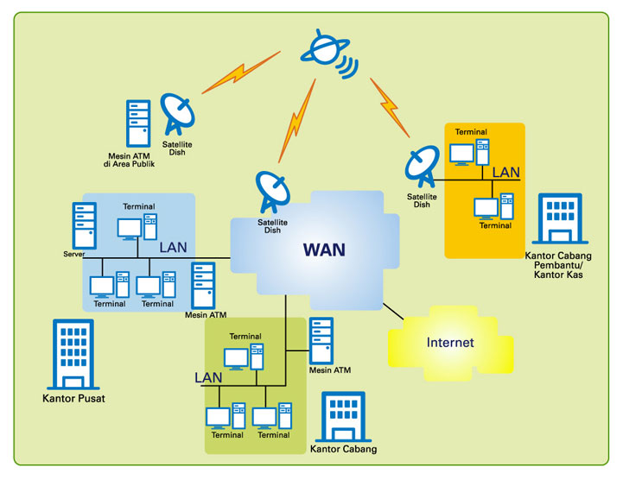
Koneksi

Slide 4
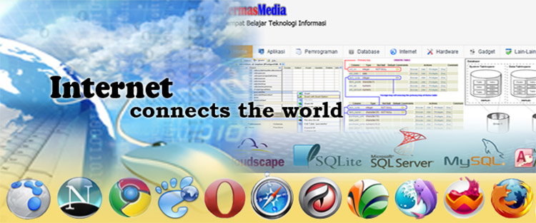
Internet

Slide 5
Internet
Interconnected Network adalah sebuah sistem komunikasi yang global, untuk menghubungkan komputer dan jaringan komputer di seluruh dunia. Setiap komputer dan jaringan terhubung secara langsung ataupun tidak langsung ke beberapa jalur utama yang disebut internet backbone dan dibedakan satu dengan yang lainnya menggunakan unique name yang biasa disebut dengan alamat IP
IT publick ada di internet internet backbone
Mengapa IT publick ada pada internet backbone, ?

Slide 6
Konsep Dasar
URL (Uniform Resource Locator)
URL adalah salah satu konsep dasar internet dimana URL merupakan suatu sarana yang digunakan untuk menentukan lokasi informasi pada suatu Web Server (identik dengan IT publick tetapi dialiskan sebagai suatu alamat) . URL diibaratkan sebagai suatu alamat, dimana alamat tersebut terdiri dari: Protokol yang digunakan oleh suatu browser untuk mengambil informasi.
Nama dari komputer dimana informasi tersebut tersedia.
Path serta nama file dari suatu informasi.
http [hypertext tansfer protokol]
Misal : → hhtp//unair.ac.id/berita
→ https……

Slide 7
Konsep Dasar
Protokol Transfer
Protokol transfer adalah salah satu konsep dasar internet, dimana protok transfer merupakan suatu protokol yang digunakan untuk pengiriman informasi di internet.
HTTP adalah salah satu protokol transfer yang merupakan standar untuk suatu dokumen web. Selain protokol HTTP, dalam internet juga dikenal beberapa protokol lain diantaranya adalah
HTTP (Hypertext Transfer Protocol) protokol yang menentukan aturan yang perlu diikuti oleh Web Browser dalam meminta atau mengambil suatu dokumen dan oleh Web Server dalam menyediakan dokumen yang diminta web browser. Protokol ini merupakan protokol standar yang digunakan untuk mengakses dokumen HTML.
FTP (File Transfer Protocol), protokol ini untuk mengunduh (download) dan mengunggah (upload) suatu file di FTP server. Dengan hal ini kita dapat bertukar file dengan cepat. Pada saat ini banyak program atau software yang bebas untuk di download dari manapun di Internet.
Telnet, protokol yang digunakan untuk login ke suatu server komputer. Telnet memungkinkan kita dapat mengakses komputer yang letaknya jauh dari komputer kita.
SSH (Secure Shell) didesain untuk menggantikan telnet dengan kelebihan dalam keamanan, beroperasi melalui TCP dan menyediakan autentifikasi dan komunikasi yang aman.

Slide 8
Konsep Dasar
DNS (Domain Names System) → merupakan suatu penamaan alamat
Komputer-komputer di internet menggunakan suatu format penamaan standar untuk mempermudah pengelolaan server komputer di internet yang berkembang dengan cepat. Sistem penamaan server komputer ini adalah Domain Names System (DNS). DNS membuat suatu tingkat-tingkat domain, yang merupakan kelompok komputer-komputer yang terhubung ke internet
Pemilahan DNS sesuai dengan nomor klatur, nomer klatur indonesia → ac.id ; go.id ; po.id ; net ; ulg ; dll.
Yang mengatur nomor klatur indonesia tersentral di PNDI [ pengelola nama domain indonesia]

Slide 9
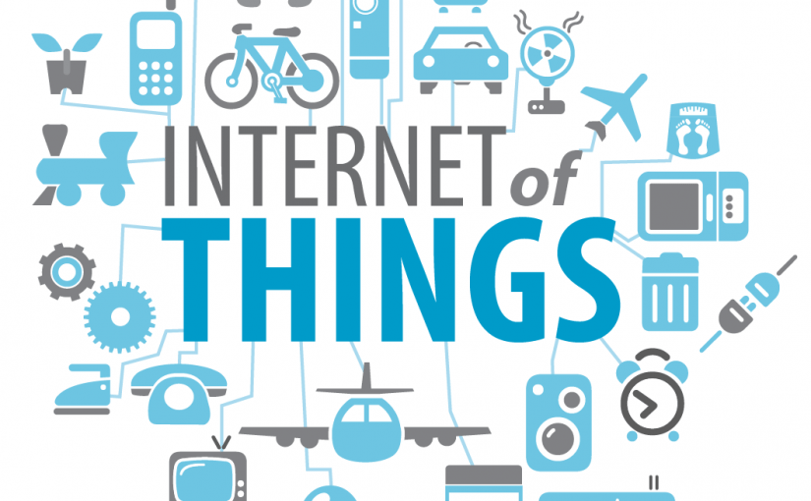
IoT ioT dapat menghubungkan semuanya, semua media yang berhubungan dengan aktivitas kita mulai dari gadget, control bycecl, control car, hotel, hiburan, dll. ioT dalam library, smart library → menemukan buku tanpa menyentuh buku. Meminjam buku tanpa pinjam ke perpustakaan.

Slide 10
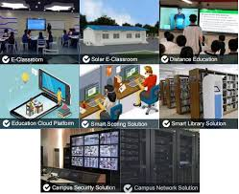
IoT Library

Slide 11
Internet Meupakan koneksi antar net(network/jaringan ) yang terhubungnya dengan konmputer/ gadget satu dengan yang lainnya.

